Slide 1
ME
MD. ABDUR RAZZAK
HEAD TEACHER
DHALAHARA WESTPARA
SECONDARY GIRLS’ SCHOOL
E-mail: abdurrazzakmt@gmail.com
Phone number: 01721588402
বিষয়ঃ গণিত
শ্রেণিঃ নবম
অধ্যায়ঃ ৯
পাঠশিরোনামঃ ত্রিকোণমিতিক সুক্ষ্মকোণের অনুপাত
সময়ঃ ৫০ মিনিট

Slide 2
শিখনফল
এই পাঠ শেষে শিক্ষার্থীরা –
১। সুক্ষ্মকোণ এর ত্রিকোনমিতিক অনুপাত বর্ণনা করতে পারবে।
২। ত্রিকোনমিতিক অভেদাবলীর প্রয়োগ করতে পারবে।
৩। বাস্তব জীবনে ত্রিকোনমিতিক গাণিতিক সমস্যার সমাধান করতে পারবে।

Slide 3
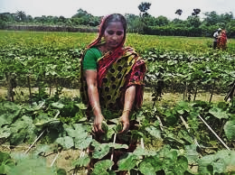
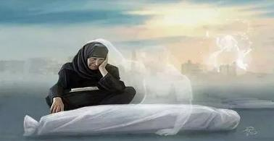
6
6
6
পালটা
উলটা
পালটা
অর্থ
কিন্তু পটলের সাথে মৃতের সম্পর্ক কী তা যদি যানা যেত তাহলে শিক্ষা হতো আরও মজার।
অনুরূপভাবে গণিত/রেখা গণিতেও এরকম কিছু অর্থগত বৈসাদৃশ্য রয়েছে যার অর্থ বুঝতে পারলে গণিত হতে পারে মজার বিষয়।

Slide 4
A
সেই বৈসাদৃশ্যগুলো জানার আগে আমরা রেখা গণিতের প্রাথমিক জ্ঞানগুলো ঝালাই করে নেই।
ত্রিভুজ
অতিভুজ
এটাকে কী বলে?
লম্ব
একটী ত্রিভুজে কয়টি কোণ থাকে?
তিনটি /ত্রিকোণ
ত্রিভুজের বৃহত্তর বাহুকে কী বলে?
C
B
ভূমি
সুক্ষ্ম কোণের ( থিটা) ( ACB )এর বিপরিত বাহুকে কী বলে ?
BC বাহুকে কী বলে?

Slide 5
A
ভাগ/ভগ্নাংশ হলো অনুপাত
A
বা A/B হলো Aঅনুপাত B অর্থাৎ A:B
B
কোণ/সুক্ষ্ম কোণ তৈরিতে কতটি বাহু লাগে?
ACB
দু’টি । যেমনঃ AC ও BC বাহু দ্বারা একটি সুক্ষকোণ উৎপন্ন হয় যা থিটা দ্বারা প্রকাশ করা হয়।
C
B
তাহলে আজ আমরা কী শিখব?
ত্রিকোণমিতিক সুক্ষ্মকোণের অনুপাত

Slide 6
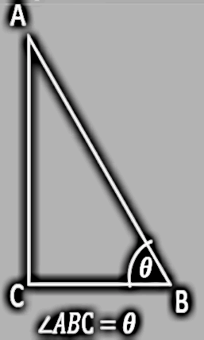
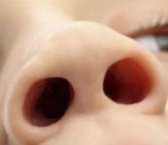
এবার আসি রেখা গণিতের ত্রিকোণমিক সুক্ষ্ম কোণের অনুপাতগুলোর নাম ও তাদের অর্থগত বৈসাদৃশ্য নিয়ে যাদের অর্থ বুঝতে পারলে সত্যই গণিত হতে পারে মজার বিষয়।
ত্রিকোণমিক সুক্ষ্ম কোণের অনুপাতগুলোর নাম ও তাদের অর্থগত বৈসাদৃশ্য
ছেদক

Slide 7
এখন CO অর্থ সাথী
এখন co+sin= cosec বা sin হলো cosec এর সাথী/বিপরিত
আবার co+tangent=cotangent/cot বা cot হলো tan এর সাথী/বিপরিত
অনুরূপভাবে co+sec=cos বা cos হলো sec এর সাথী/বিপরিত
তাহলে ফলাফল দাড়াল-
sin=$\frac{1}{cosec}$
cos=$\frac{1}{sec}$
tan=$\frac{1}{cot}$

Slide 8
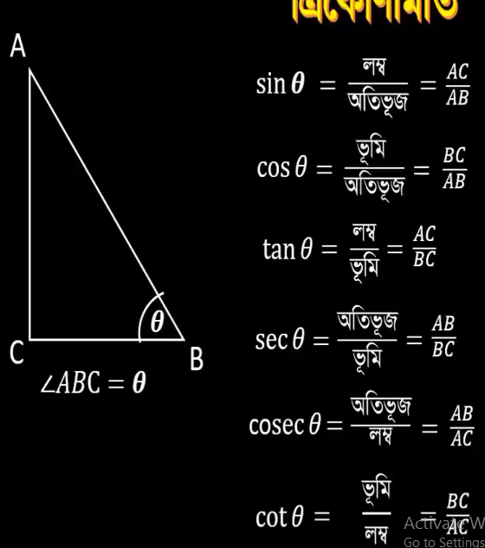
T
এবার আমরা সেই অর্থগত বৈসাদৃশ্যগুলো মেলানোর চেষ্টা করি
C
E
এখানে মনে রাখতে হবে OM একক হবে সকল সুক্ষ্মকোণ পরিমাপের মূল ভিত্তি
H
E
sec$θ=\frac{OE}{OM}$=$\frac{\text{অতিভূজ}}{ভূমি}/\frac{\text{ছেদক}}{ভূমি}$
অতিভূজ
GE স্পর্শক
লম্ব
অর্ধ জ্যা
tan$θ=\frac{EM}{OM}=\frac{\text{লম্ব}}{ভূমি}$ /$\frac{\text{স্প}র্শক}{ভূমি}$
B
A
O
N
M
O
M
sin$θ=\frac{HN}{OH}=\frac{\text{লম্ব}}{\text{অতিভূজ}}/\frac{\text{অর}্ধজ্যা }{\text{অতিভূজ}}$
H
FT ছেদক
ভূমি
HQ জ্যা
ত্রিকোণমিতির ধারণার পূর্ণতা পায় ভারতীয় গণিতবিধ আর্য ভট্টা এর হাতে যিনি গোলাকার গর্তে/বৃত্তে sin কে জ্যা, sec কে বৃত্তের ছেদক এবং tan কে বৃত্তের স্পর্শক ধরে এর সমাধান দেন।
Q
G
F
O
N
D
Notes:
ত্রিকোণমিতির ধারণার পূর্ণতা পায় ভারতীয় গণিতবিধ আর্য ভট্টা এর হাতে যিনি গোলাকার গর্তে/বৃত্তে sin কে জ্যা, sec কে বৃত্তের ছেদক এবং tan কে বৃত্তের স্পর্শক ধরে এর সমাধান দেন।

Slide 9
একক কাজ ( এস আমরা মিলিয়ে দেখি কতটুকু শিখতে পারলাম) ৫ মিনিট

Slide 10
এস আমরা পিথাগোরাসের সূত্রের সাহায্যে ত্রিকোণমিতির সূত্রগোলো তৈরি করি
আমাদের জানা পিথাগোরাসের সূত্রগুলো দেখে নেই
১।${\text{অতিভূজ}}^{2}$ = ${\text{লম্ব}}^{2}$+${\text{ভূমি}}^{2}$ ২। ${\text{লম্ব}}^{2}$= ${\text{অতিভূজ}}^{2}−$ ${\text{ভূমি}}^{2}$
${\text{ভূমি}}^{2}$= ${\text{অতিভূজ}}^{2}−$ ${\text{লম্ব}}^{2}$
অতিভূজ
$\sin^{2}θ$ =$\frac{{AC}^{2}}{{AB}^{2}}$ =$\frac{{AB}^{2}−{BC}^{2}}{{AB}^{2}}$ =$\frac{{AB}^{2}}{{AB}^{2}}−\frac{{BC}^{2}}{{AB}^{2}}$ = 1 - $\cos^{2}θ$
লম্ব
অনুঃ১
$\cos^{2}θ$ =$\frac{{BC}^{2}}{{AB}^{2}}$ =$\frac{{AB}^{2}−{BC}^{2}}{{AB}^{2}}$ =$\frac{{AB}^{2}}{{AB}^{2}}−\frac{{BC}^{2}}{{AB}^{2}}$ =1- $\sin^{2}θ$ 1
ভূমি
অনুঃ2
${\sin^{2}θ+cos}^{2}θ$ =$\frac{{AC}^{2}}{{AB}^{2}}$+$\frac{{BC}^{2}}{{AB}^{2}}$ =$\frac{{AC}^{2}+{BC}^{2}}{{AB}^{2}}$ =$\frac{{AB}^{2}}{{AB}^{2}}$ = 1
সূত্রঃ ১

Slide 11
$\sec^{2}θ$ =$\frac{{AB}^{2}}{{BC}^{2}}$ =$\frac{{AC}^{2}+{BC}^{2}}{{BC}^{2}}$ =$\frac{{AC}^{2}}{{BC}^{2}}+\frac{{BC}^{2}}{{BC}^{2}}$ = $\tan^{2}θ$ +1
সূত্রঃ১
$\tan^{2}θ$ $=\frac{{AC}^{2}}{{BC}^{2}}$ =$\frac{{AB}^{2}−{BC}^{2}}{{BC}^{2}}$ =$\frac{{AB}^{2}}{{BC}^{2}}−\frac{{BC}^{2}}{{BC}^{2}}$ = $\sec^{2}θ$ -1
অনুঃ1
অতিভূজ
লম্ব
${\sec^{2}θ−tan}^{2}θ$ =$\frac{{AB}^{2}}{{BC}^{2}}−\frac{{AC}^{2}}{{BC}^{2}}$ =$\frac{{AB}^{2}−{AC}^{2}}{{AB}^{2}}$ =$\frac{{BC}^{2}}{{BC}^{2}}$ = 1
অনুঃ২
অনুঃ২
ভূমি
অনুরূপভাবেঃ
সূত্রঃ১
${cosec}^{2}θ$ = $\cot^{2}θ$ +1
অনুঃ1
$\cot^{2}θ$ = +1-${cosec}^{2}θ$
অনুঃ২
${cosec}^{2}θ$ -$\cot^{2}θ$ = 1

Slide 12
জোড়ায় কাজ ( এস আমরা মিলিয়ে দেখি কতটুকু শিখতে পারলাম) ৫ মিনিট
$\sin^{2}θ$ = ?
1 - $\cos^{2}θ$
${\sin^{2}θ+cos}^{2}θ$ = ?
1
${\sec^{2}θ−tan}^{2}θ?$
1
${cosec}^{2}θ$ = ?
$\cot^{2}θ$ +1
$\sec^{2}θ$ =?
$\tan^{2}θ$ +1

Slide 13
এস সূত্রগুলো প্রয়োগ করে গাণিতিক সমস্যার সমাধান করি।
প্রমাণ করতে হবে যে, $\frac{1}{\sec^{2}θ}+\frac{1}{{cosec}^{2}θ}$ =1
সমস্যাঃ ১
বামপক্ষ= $\frac{1}{\sec^{2}θ}+\frac{1}{{cosec}^{2}θ}$
সমাধানঃ
= $\frac{1}{\frac{1}{\cos^{2}θ}}+\frac{1}{\frac{1}{\sin^{2}θ}}$
= $\frac{1}{1}×\frac{\cos^{2}θ}{1}$ + $\frac{1}{1}×\frac{\sin^{2}θ}{1}$
=$\cos^{2}θ$+$\sin^{2}θ$
=1
(ডানপক্ষ)

Slide 14
sec$A+tanA$ = $\frac{5}{2}$ হলে sec$A−tanA$ = ?
সমস্যাঃ2
দেওয়া আছে sec$A+tanA$ = $\frac{5}{2}$
সমাধানঃ
আমরা জানি যে, $\sec^{2}A$ $=1+\tan^{2}A$
${\text{বা} sec}^{2}A−\tan^{2}A=1$ [ পক্ষান্তর করে ]
$\text{বা}$ (sec$A+tanA$ )(sec$A−tanA$) =1 [${ a}^{2}−$ ${ b}^{2}$ এর সূত্র প্রয়োগ করে ]
$\text{বা} \frac{5}{2}$(sec$A−tanA$) =1
$\text{বা}$ (sec$A−tanA$) = $\frac{1}{\text{1} }$ $×$ $\frac{2}{5}$
$∴$sec$A−tanA$ = $\frac{2}{5}$ (প্রমাণিত)

Slide 15
সমস্যাঃ3
$\sqrt{\frac{1−sinA}{1+sinA}}$ = secA- tanA প্রমান করতে হবে।
বামপক্ষ $=\sqrt{\frac{1−sinA}{1+sinA}}$
$$=\frac{1−sinA}{\sqrt{\cos^{2}A}}$$
সমাধানঃ
= $\frac{1−sinA}{cosA}$
= $\frac{\sqrt{1−sinA}}{\sqrt{1+sinA}}$ $×$ $\frac{\sqrt{1−sinA}}{\sqrt{1−sinA}}$
$$\text{=} \frac{1}{cosA}−\frac{sinA}{cosA}$$
$$\text{=} \frac{\sqrt{{(1−sinA)}^{2}}}{\sqrt{{1−sin}^{2}A}}$$
$=secA−tanA$ (প্রমাণিত)

Slide 16
দলীয় কাজ ১২ মিনিট
সমস্যাঃ প্রত্যেক দল নিচের উদ্দীপকের আলোকে প্রশ্নগুলোর সমাধান কর।
$cosecA−cotA$ = $\frac{1}{x}$ হলে
(ক) $cosecA+cotA$ এর মান নির্ণয় কর।
(খ) দেখাও যে,$secA$ = $\frac{x^{2}+1}{x^{2}−1}$
(গ) উদ্দীপকের আলোকে প্রমান কর যে, $tanA+cotA$ = secA . cosecA

Slide 17
মূল্যায়ন ৩ মিনিট
1. sec$θ= ?$
${\text{2} \text{. }\text{অতিভূজ}}^{2}$ = ?
3. $\sin^{2}θ$ = ?
4. ${cosec}^{2}θ$ =?
5. $\tan^{2}θ$ +1 = ?

Slide 18
বাড়ির কাজ
tanA+sinA =a এবং tanA-sina= b হলে প্রমাণ কর যে,
$a^{2}−b^{2}$ = 4$\sqrt{ab}$

Slide 19
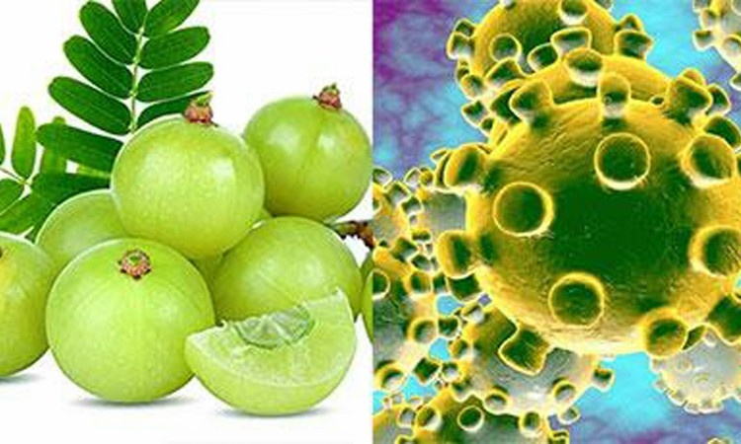
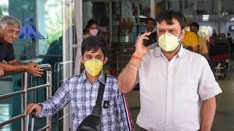
ধন্যবাদ সকলকে
করোনা ভাইরাসকে প্রতিরোধ করতে
এস নিজে সচেতন হই এবং অন্যকেউ সচেতন করতে উৎসাহিত কর।
পরবর্তী ক্লাসে দেখা হবে ।

